Slide 1
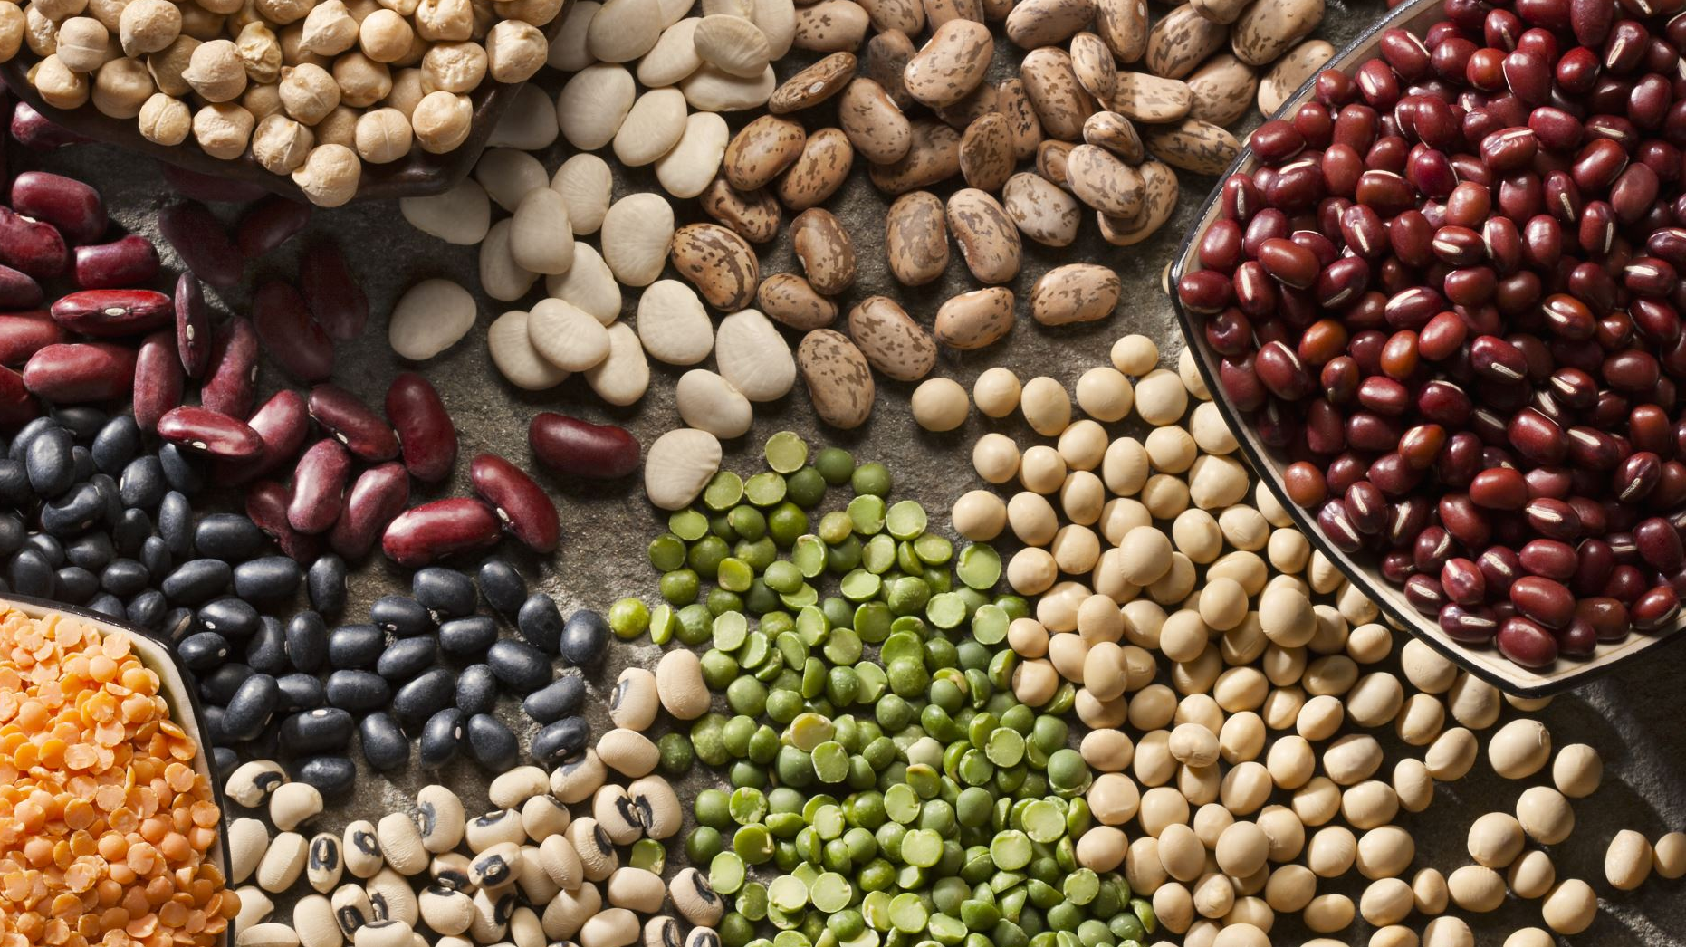
על מה נתווכח
ועל מה נסכים
אחרי המלחמה!
שיתוף פעולה
וגישור בראי היהדות

Slide 2
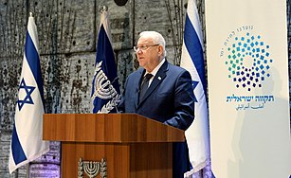
נאום השבטים
בנאום שנשא נשיא מדינת ישראל ראובן ריבלין ב-7 ביוני 2015 בכנס הרצליה, בחלוף כשנה לתחילת כהונתו כנשיא, תיאר ריבלין את החברה בישראל כמפוצלת, לעומת העבר שהיה בה רוב חילוני ציוני מוצק, ומיעוטים דתי, חרדי וערבי, לחברה שבה הציבורים הולכים ונדמים לו בגודלם.
כאשר תהום תרבותית, דתית וזהותית פעורה בין המגזרים ומאיימת על החברה הישראלית, וקרא לייצר סדר ישראלי חדש על בסיס החלפת תפיסת הרוב והמיעוט הרווחת בתפיסה של שותפות^{[4]}.
תקווה ישראלית^{[1]} היא תוכנית של נשיא המדינה לשעבר, ראובן (רובי) ריבלין, לחיזוק הממלכתיות ולביסוס השותפות בין ארבעת המגזרים המרכזיים המרכיבים את החברה הישראלית:
חילונים, חרדים, דתיים וערבים.
התוכנית שואפת לקדם השתלבות איכותית של כלל המגזרים בחברה ובכלכלה וליצירת שיתופי פעולה ביניהם בתחומי מפתח ובראשם החינוך, האקדמיה, התעסוקה, השלטון המקומי והספורט, תוך מתן כבוד לכל הקבוצות.

Slide 3

מודל וועד הבית
שיתוף פעולה על בסיס המשותף הנמוך
לקחת את הדברים העיקריים המשותפים ועל ידי זה לנהל שותפות.
למרות יעילותו במקרים רבים, לוקה בחסר כאשר מדובר בנושאים מהותיים וערכיים.
השאלה היא:
א. מה העיקר ומה הטפל?
ב. האם כדאי לוותר על הוויכוחים?
ג. האם לא ניתן לנהל ויכוחים?
ד. בנוסף האם זה לא ניצחון חילוני – כי נמצא שרק בזה מדברים.

Slide 4
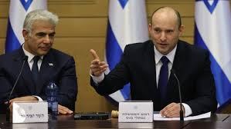
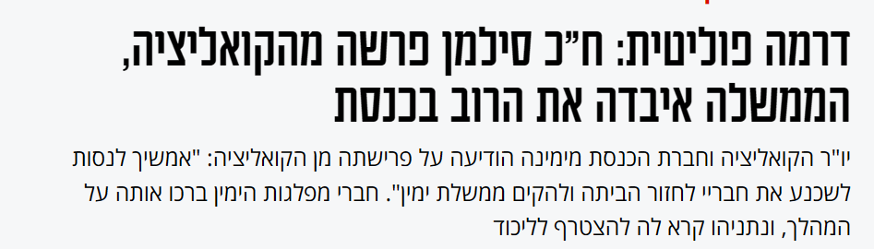
ממשלת בנט כדוגמא –
האם ניתן ליצור שיתוף.
דרמת ענק בממשלה: יו"ר הקואליציה עידית סילמן הודיעה הבוקר (רביעי) כי תפרוש מהקואליציה. בהודעתה כתבה: "ניסיתי אחדות, אך לצערי לא אוכל לתת יד לפגיעה בזהות היהודית של מדינת ישראל ועם ישראל".
"כאחת שבאה מעולמות הטוב המשותף, עמלתי רבות עבור הקואליציה הנוכחית. לא הכל אתם יודעים כי ניסיתי בשקט. לא אוכל עוד להמשיך בדרך זו בשל הערכים והמקום ממנו אני באה. אני מפסיקה את חברותי בקואליציה ואמשיך לנסות לשכנע את חבריי לחזור הביתה ולהקים ממשלת ימין. אני יודעת שאינני היחידה שחשה כך", כך כתבה חברת הכנסת מימינה.
היא הדגישה כי "הזהות היהודית של מדינת ישראל היא זכות קיומנו כאן, זה הלב שלנו, זו המהות שלנו. פגיעה, ללא כל התחשבות בציבור ובערכים שאותם אני מייצגת היא קו אדום מבחינתי". בסיכום דבריה קראה: "ניתן להקים ממשלה אחרת כבר בכנסת הזו".

Slide 5
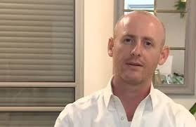
הקו האדום
שמוליק סילמן, בעלה של יו"ר הקואלציה, שוחח היום (שני) ברדיו גלי ישראל והתייחס לסערה: "אני יכול להגיד לכם שגם אתם הייתם נכנסים לקואליציה, זה לא פשוט, אתה בא אחרי שנתיים של בחירות. לכל אחד יש קווים אדומים, עידית אומרת לי שמה המהות של עניין החמץ? ערך הרעות.
מה אכפת לך להתחשב? מישהו יכנס עם נעליים למסגד? לא, יעבירו חוק על זה? לא, אתה תכבד".
"עידית לא תמכור את העולם הבא שלה תמורת שום דבר. תבוא ליהודי ותאמר: תמכור את העולם הבא שלך תמורת כסף, אתה מכיר מישהו שיסכים? היא קיבלה החלטה אישית – לא תהיה גזירת המעונות, לא יהיה גיור ולא יהיה מתווה רפורמי כי מעניין אותה העולם הבא שלה", הוסיף.

Slide 6
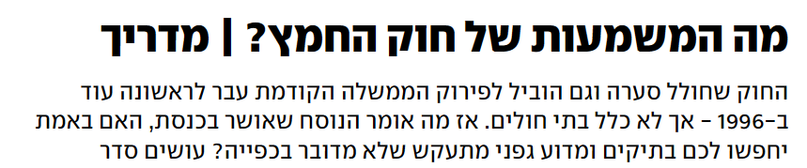
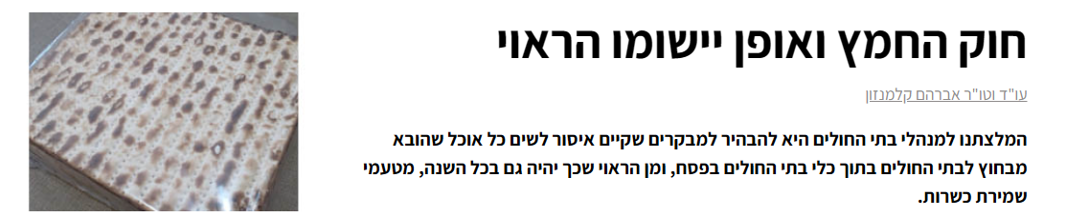

Slide 7
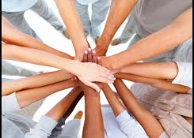
שיתוף פעולה
על בסיס מכנה משותף גבוה

Slide 8

דוגמא מחיי משפחה
כיצד ניתן לנהל משפחה עם ויכוחים.
אז הרבה פעמים אפשר לוותר.
אבל לפעמים יש דברים מהותיים.
והפיתרון לכאלו דברים – הוא ליצור שותפות על המכנה משותף הגבוה.
א. לזכור שהאישה רוצה לעשות את זה מחמת אהבתה לילד.
ב. שלילד יותר חשוב שיהיה לו אמא מאשר הטעות הזו.
שווה לשלם את המחיר כדי שלילד יהיה אמא.

Slide 9

עיקרון שיתוף הפעולה בסנהדרין
מצווה מהתורה שיש ספק לעלות לסנהדרין של 71.
לפעמים גם דנו בסוגיה שנתיים וחצי.
ומה עושים כאשר הצד השני בטוח שלפי הפסק של בית דין זה חילול שבת?
או כיצד יכול האדם להרוג אדם שהוא בטוח שהוא חף מפשע?
כיצד אני מל בשבת ילד שלפי שיטתי נולד ביום שישי (ר"ת).
תחשבו מה אתם אומרים?
יש אומרים כנראה שאתה לא צודק?

Slide 10
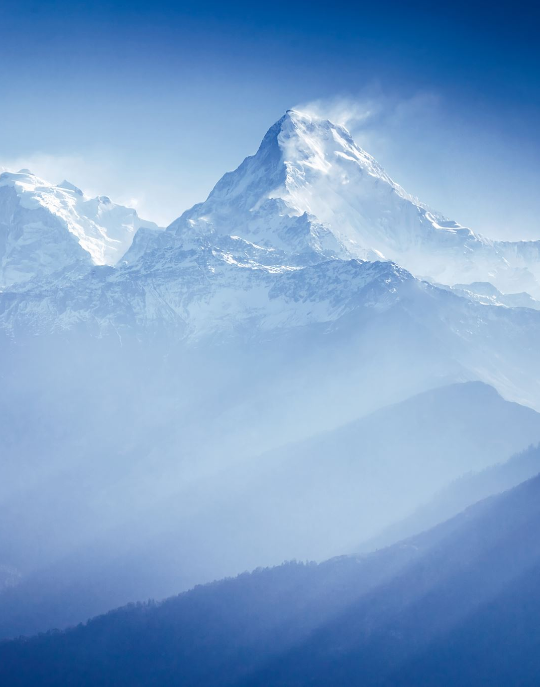
הכרעת הספיקות
דרשות הר"ן דרוש יא
כי יפלא ממך דבר למשפט וגו' וקמת ועלית אל המקום אשר יבחר ה' אלוקיך בו וגו', על פי התורה אשר יורוך ועל המשפט אשר יאמרו לך תעשה לא תסור מן הדבר אשר יגידו לך ימין ושמאל וגו'.
ובא בקבלה, זה לשונם (מדרש רבה שיר השירים על הכתוב שם א ב) אפילו אומר לך על ימין שהוא שמאל ועל שמאל שהוא ימין, כלומר אפילו ברור לך שאין האמת כדברי הוראת הסנהדרין, אף על פי כן שמע אליהם, כי כן צוה ה' יתברך שננהוג בדיני התורה ומצותיה, כפי מה שיכריעו הם, יסכימו לאמת או לא יסכימו.

Slide 11
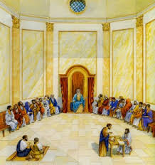
הסבר הרמב"ן
רמב"ן דברים פרק יז פסוק יא
והצורך במצוה הזאת גדול מאד, כי התורה נתנה לנו בכתב, וידוע הוא שלא ישתוו הדעות בכל הדברים הנולדים, והנה ירבו המחלוקות ותעשה התורה כמה תורות. וחתך לנו הכתוב הדין, שנשמע לבית דין הגדול העומד לפני השם במקום אשר יבחר בכל מה שיאמרו לנו בפירוש התורה, בין שקבלו פירושו עד מפי עד ומשה מפי הגבורה, או שיאמרו כן לפי משמעות המקרא או כוונתה,
כי על הדעת שלהם הוא נותן לנו להם התורה, אפילו יהיה בעיניך כמחליף הימין בשמאל,
וכל שכן שיש לך לחשוב שהם אומרים על ימין שהוא ימין,
כי רוח השם על משרתי מקדשו ולא יעזוב את חסידיו, לעולם נשמרו מן הטעות ומן המכשול. ולשון ספרי (שופטים קנד) אפילו מראין בעיניך על הימין שהוא שמאל ועל שמאל שהוא ימין שמע להם:
השגות הרמב"ן לספר המצוות לרמב"ם שורש א
כי התורה נתנה לנו ע"י משה רבינו בכתב וגלוי הוא שלא ישתוו הדעות בכל הדברים הנולדים וחתך לנו ית' הדין שנשמע לב"ד הגדול בכל מה שיאמרו בין שקבלו פירושו ממנו או שיאמרו כן ממשמעות התורה וכוונתה לפי דעתם. כי על המשמעות שלהם הוא מצוה ונותן לנו התורה. וזה הוא מה שאמרו (ספרי שם) אפילו אומרין לך על שמאל שהוא ימין ועל ימין שהוא שמאל שכך היא המצוה לנו מאדון התורה יתעלה שלא יאמר בעל המחלוקת היאך אתיר לעצמי זה ואנכי היודע בוודאי שהם טועים והנה נאמר לו בכך אתה מצווה.

Slide 12

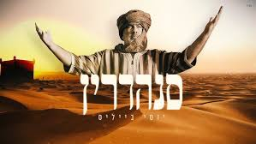
הסבר הר"ן
דרשות הר"ן דרוש יא
והנה יש כאן מקום עיון, כי זה ראוי שימשך על דעת מי שיחשוב שאין טעם למצות התורה כלל, אלא כולן נמשכות אחר הרצון לבד,
ולפי זה אחר שהדבר מצד עצמו איננו ראוי להיות טמא או טהור דרך משל, אבל מה שטימאתהו או טיהרתהו נמשך אחר הרצון לבד, הנה אם כן לפי זה, הנמשך אחר כל מה שיניחו חכמי הדור, (ש)אי אפשר שיהיו דבריהם על הפך האמת, ואי אפשר שימשך מהענין ההוא בנפשותינו דבר מגונה כלל.
אבל אחרי שאנחנו לא נבחר בזה הדעת, אבל נאמין שכל מה שמנעתהו התורה ממנו, מזיק אלינו, ומוליד רושם רע בנפשותינו, ואף על פי שלא נדע סיבתו,
לפי זה הדעת, אם כן כשיסכימו החכמים בדבר אחד טמא שהוא טהור, מה יהיה, הלא הדבר ההוא יזיק אותנו ויפעל מה שבטבעו לפעול, ואף על פי שהסכימו בו החכמים שהוא טהור.
ואילו יסכימו הרופאים על סם אחד שהוא שוה, והוא על דרך משל חום במעלה רביעית, שאין ספק שלא תמשך פעולת החום בגוף כפי מה שיסכימו בו הרופאים, אבל כפי טבעו בעצמו. כן הדבר שאסרה לנו התורה מצד שהוא מזיק בנפש, איך ישתנה טבע הדבר ההוא מצד שהסכימו החכמים שהוא מותר, זה אי אפשר, רק על צד הפלא.
והיה ראוי אם כן יותר שנמשך בזה על פי מה שתתברר לנו מצד נביא או בת קול, שעל דרך זה נתברר לנו אמיתת הדבר בעצמו.

Slide 13

על הרוב ימשך תיקון
דרשות הר"ן דרוש יא
כי כמו שהכח המושך הטבעי באדם, כדי שימשוך מזונו, אי אפשר מבלעדיו, עד שאם יבטל הכח ההוא, ימות, ועם כל זה [כאשר] הכח המושך ההוא, ימשוך דבר בלתי נאות, יתילד ממנו חולי ברוב הזמן, והטבע לא ישגיח על זה,
אבל עיקר כונתו היה על התיקון הכללי הנמשך תמיד, ולא יקפיד על ההפסד הנופל על צד הזרות, שאי אפשר לתיקון ענינו ביותר מזה.
כן הענין במצוה זו בשוה, שהתורה השגיחה לתקן ההפסד שהיה אפשר שיפול תמיד, והוא פירוד הדעות והמחלוקת, ושתיעשה תורה כשתי תורות, ותקנת ההפסד התמידי הזה, כשמסרה הכרעת הספיקות לחכמי הדור, שעל הרוב ימשך מזה תיקון, ויהיה משפטם צודק.
כי שגיאות החכמים הגדולים, מועטות ממי שהוא למטה מהם בחכמה, וכל שכן כת הסנהדרין העומדים לפני ה' יתברך במקדשו, ששכינה עמהם.
ועם היות שלפעמים אפשר, שעל צד הפלא והזרות, ישגו בדבר מה, לא חששה תורה להפסד ההוא הנופל מעט, כי ראוי לסבול אותו מצד רוב התיקון הנמשך תמיד, ואי אפשר לתקן יותר מזה, כמו שהוא בחק הטבע בשוה.

Slide 14
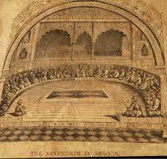
הנה שמוע מזבח טוב
דרשות הר"ן דרוש יא
ואני סובר עוד, שאי אפשר שימשך ממה שיכריעו הסנהדרין הפסד בנפש כלל, גם כי יאכילו דבר האיסור ושיאמרו בו שהוא מותר. לפי שהתיקון אשר ימשך בנפש מצד ההכרעה למצות החכמים מורי התורה, הוא הדבר היותר אהוב אצלו,
כאמרו (ש"א טו כב) הנה שמוע מזבח טוב, ותיקון ההוא יסיר הרוע אשר הוא מעותד להתילד בנפש מצד אכילת הדבר האסור ההוא.
וכיוצא בדבר זה בעצמו יקרה בגוף, כי המאכל המזיק, כשיאכלהו האוכל על דעת שמועיל אליו, הנה מחשבתו תפעל באוכל ההוא, ויסור ממנו היזקו, אם לא שיהיה מופלג.
כן הענין כשימשך האדם אחר מצות הסנהדרין, גם כי ישיגו ויכירו בדבר האסור שהוא מותר, הימשכו אחר עצתם, והיותו נמשך אחריהם, יסיר מנפשו כל אותו רוע שהיה ראוי שיתילד מצד אכילת הדבר האסור ההוא.
ולכן צותה התורה ואמרה לא תסור מן הדבר אשר יגידו אליך ימין ושמאל. והנה נשלם בזה ענין השופטים ותיקונם.

Slide 15

שאין סנהדרין
כל עוד שאין סנהדרין אין הכרעה.
ולכן צריך לכבד כל דעה שמכבדת את תורת ה'.

Slide 16
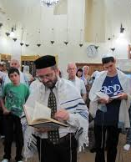
הקראים
מדוע הקראים יצאו מעדת ישראל?
בגלל שאינם מקבלים את הכרעת הרוב.
השגות הרמב"ן לספר המצוות לרמב"ם שורש א
ואפילו אם נחלקו ב"ד עצמם בדבר הולכין בהם אחר הרוב כמו שאמרו במחלוקתם (פח ב) אם שמעו אמרו להם ואם לאו עומדין למנין רבו המטמאין טמאו המטהרין טהרו. ומה שהסכימו עליו רובם הוא הדבר שנצטוינו עליו מן התורה והעובר עליו וסומך על דעתו שאינו כמו שהסכימו הם נעשה זקן ממרא בזמן דיני הנפשות. והוא שנאמר אשר יעשה בזדון לבלתי שמוע אל הכהן. וענשו אבוד מן העוה"ז ומן העולם הבא. וזו היא כת הצדוקים הארורים ששמם במזרח קראין.
ולכן צריך להיזהר מאוד מלחלוק גם בימנו עד דבר שהסכימו לו רוב חכמי ישראל.

Slide 17

מי זה כלל ישראל
מי הם חכמי ישראל?
כל מי שנאמן לתורה ולמצוות.
רק מי שלא רוצה להצטרף לדיון מה התורה והמצוות אומרים.
מי שאומר שהתורה לא מחייבת אותו – הוא לא נכנס למניין.

Slide 18

הסכמת חכמי ישראל
הקדמה ליד החזקה לרמב"ם
וכל בית דין שעמד אחר הגמרא בכל מדינה ומדינה וגזר או התקין או הנהיג לבני מדינתו או לבני מדינות רבות לא פשטו מעשיו בכל ישראל מפני רחוק מושבותיהם ושבוש הדרכים.
והיות בית דין של אותה המדינה יחידים ובית דין הגדול של שבעים ואחד בטל מכמה שנים קודם חיבור הגמרא. לפיכך אין כופין אנשי מדינה זו לנהוג כמנהג מדינה האחרת.
ואין אומרים לבית דין זה לגזור גזירה שגזרה בית דין אחר במדינתו. וכן אם למד אחד מהגאונים שדרך המשפט כך הוא ונתבאר לבית דין אחר שעמד אחריו שאין זה דרך המשפט הכתוב בגמרא, אין שומעין לראשון אלא למי שהדעת נוטה לדבריו בין ראשון בין אחרון:
אבל כל הדברים שבגמרא הבבלי חייבין כל ישראל ללכת בהם וכופין כל עיר ועיר וכל מדינה ומדינה לנהוג בכל המנהגות שנהגו חכמי הגמרא ולגזור גזירותם וללכת בתקנותם.
הואיל וכל אותם הדברים שבגמרא הסכימו עליהם כל ישראל. ואותם החכמים שהתקינו או שגזרו או שהנהיגו או שדנו דין ולמדו שהמשפט כך הוא, הם כל חכמי ישראל או רובם והם ששמעו הקבלה בעקרי התורה כולה דור אחר דור עד משה רבינו עליו השלום.

Slide 19

הסכמת החכמים בימינו
קובץ שעורים קונטרס דברי סופרים סימן ב
ונראה מדברי הרמב"ם שהסכמת כל חכמי ישראל או רובן יש להן הכח של ב"ד הגדול וחייבין כל ישראל לשמוע להן כמו לב"ד הגדול
ואף דבב"ד הגדול גופא קיי"ל שהמקום גורם ואם מצאן בבית פאגי והמרה עליהן פטור היינו דגזה"כ הוא דכשאינן במקומן אינן נחשבין לב"ד של כל ישראל שהרי אינן אלא שבעים ואחד והם מיעוטא דמיעוטא נגד כל חכמי ישראל ורק כשהם במקומם בלשכת הגזית אז הם ב"ד של כל ישראל וכמו בב"ד של שבט צריך אותו השבט לשמוע לב"ד שלו כן ה"נ כשב"ד הגדול יושבין בלשכת הגזית הן ב"ד על כל ישראל וכל ישראל חייבין לשמוע להן אף ששאר חכמי ישראל גדולין מהן הרבה במנין או אפשר גם בחכמה מכל מקום גזה"כ הוא שאי אפשר לחלוק על ב"ד הגדול בשום אופן והחולק עליהם חייב מיתה אבל כשאינן במקומן אין להם אותו הכח אלא הרי הן בכלל כל חכמי ישראל ואם החולקין עליהן היו רוב בטלו במיעוטן.
ד) וכל זה הוא רק בב"ד של שבעים ואחד דהם מיעוטן של חכמים אבל קיבוץ כל חכמי ישראל או רובן בכל מקום שהם הם ב"ד של כל ישראל מאליהן וע"כ עליהן אמרה תורה אל השופט אשר יהיה בימים ההם אין לך אלא שופט אשר בימיך
וצריך שגם החולקין יהיה להם הכח של ב"ד הגדול ואז הם רשאין לחלוק גם על ב"ד הגדול שקדמו להן אבל אם אין להחולקין כח של ב"ד הגדול אי אפשר להן לחלוק על ב"ד הגדול בשום אופן אפילו אם החולקין הם הרבה יותר במנין ואפשר גם בחכמה מב"ד הגדול וכ"ז מבואר ברמב"ם בריש הלכות ממרים.

Slide 20
קיבוץ כל חכמי ישראל
קובץ שעורים קונטרס דברי סופרים סימן ב
ונראה דקיבוץ כל חכמי ישראל יש לו כח של ב"ד הגדול אפילו בזמן דליכא סמוכין דהא בשעת חתימת התלמוד כבר בטלה הסמיכה ומ"מ חייבין כל ישראל לשמוע להן דכיון דאמרה תורה אין לך אלא שופט אשר בימיך ואין לנו שופט אחר אלא הסכמת כל חכמי ישראל שבאותו הדור הראויין להוראה ע"כ עליהן צותה תורה לשמוע להן.
וזהו טעמו של הרמב"ם שכתב בפי' המשנה פ"ק דסנהדרין ובחיבורו הגדול פ"ד מסנהדרין דגם בזה"ז אם יסכימו כל חכמי ישראל או רובן לסמוך חכם מהחכמים אף שהן בעצמן אינן סמוכין מ"מ סמיכתן סמיכה עיין שם אלא שנראה מדבריו שם שהדבר תלוי בהסכמת חכמי ארץ ישראל לחודייהו וד"ז צ"ע דמאי אולמייהו דחכמי ארץ ישראל יותר מחכמי חו"ל וכפי הנראה אין הדבר תלוי אלא ברוב [ועיין בפירוש המשניות לבכורות פ"ד דהרמב"ם שינה מהא דריש הוריות].

Slide 21
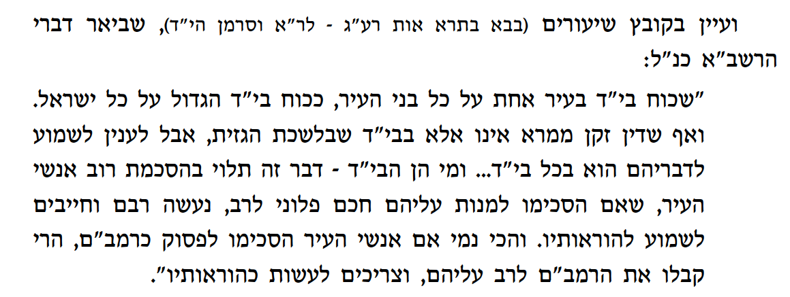

Slide 22
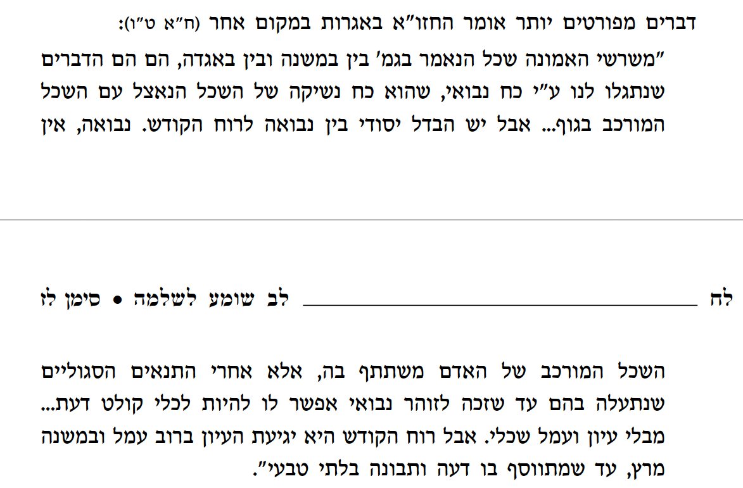

Slide 23
